Slide 1
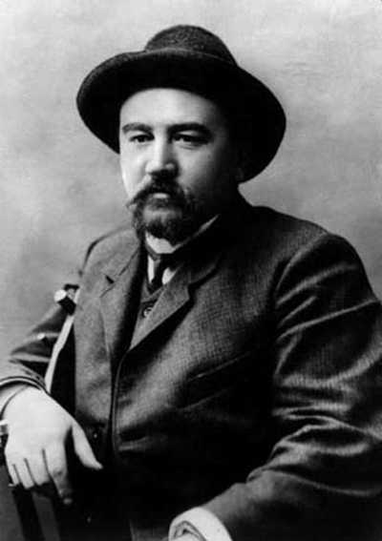
Александр Иванович Куприн
1870-1938

Slide 2
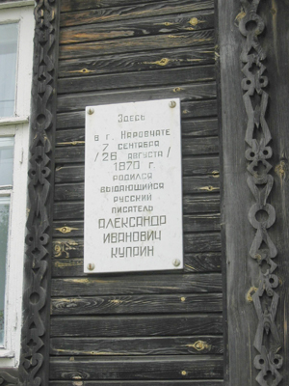
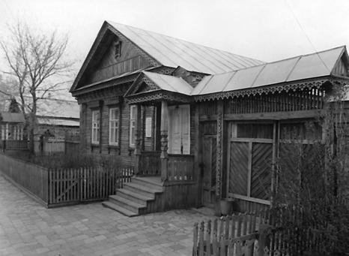
Родился 26 августа 1870 года в городе Наровчате Пензенской губернии в семье чиновника, потомственного дворянина Ивана Ивановича Куприна (1834—1871), умершего через год после рождения сына.

Slide 3
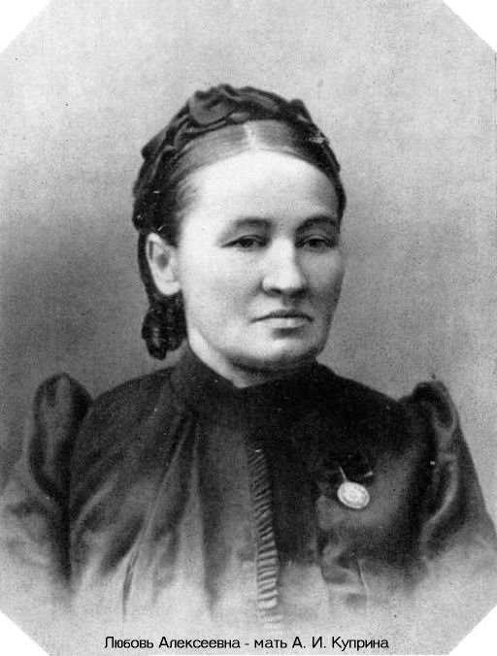
Мать — Любовь Алексеевна (1838—1910), урождённая Кулунчакова, происходила из рода татарских князей (дворянка, княжеского титула не имела). После смерти мужа она переехала в Москву, где прошли ранние годы и отрочество будущего писателя. Дочерей помещает в закрытые заведения, а сама вместе с сыном поселяется во Вдовьем доме.

Slide 4
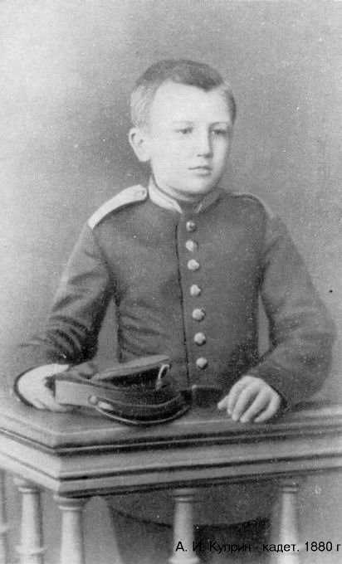
Разумовский пансион
В шесть лет мальчик был отдан в Московскую Разумовскую школу (сиротское училище), откуда вышел в 1889 году. В том же году поступил во Вторую Московскую военную гимназию.

Slide 5
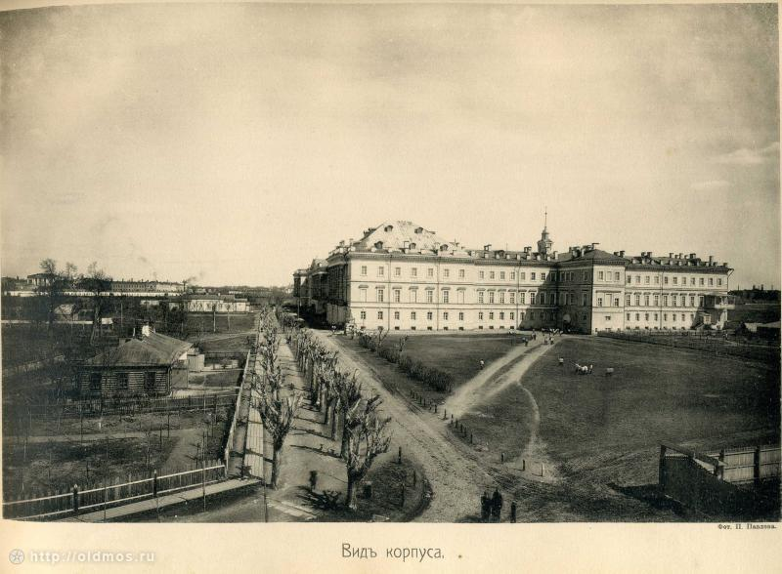
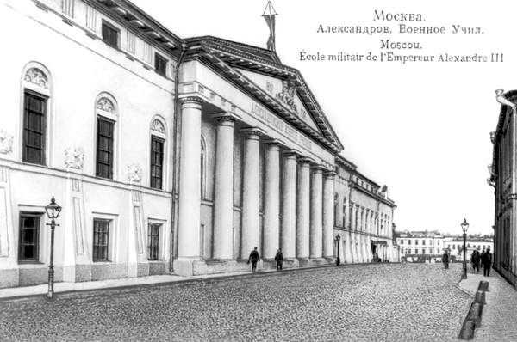
Поступает в Московский кадетский корпус. О своей учёбе в кадетском корпусе Куприн вспоминал в повести «Кадеты»: «воспоминание о розгах в кадетском корпусе осталось у меня на всю жизнь».
В 1887 году был зачислен в Александровское военное училище. Впоследствии опишет свою армейскую юность в повестях «На переломе (Кадеты)» и в романе «Юнкера».

Slide 6
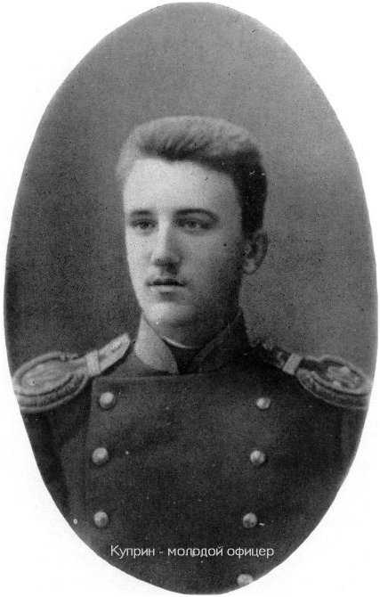
Служба в армии
Первым литературным опытом Куприна были стихи, оставшиеся неопубликованными. Первое напечатанное произведение — рассказ «Последний дебют» (1889).
Первый гонорар и двое суток ареста за «небрежное изучение устава внутренней службы, т.к. юнкера не имели права печататься без разрешения начальства.
В 1890 году Куприн в чине подпоручика был выпущен в 46-й Днепровский пехотный полк, стоявший в Подольской губернии. Четыре года служил офицером, военная служба дала ему богатый материал для будущих произведений.

Slide 7
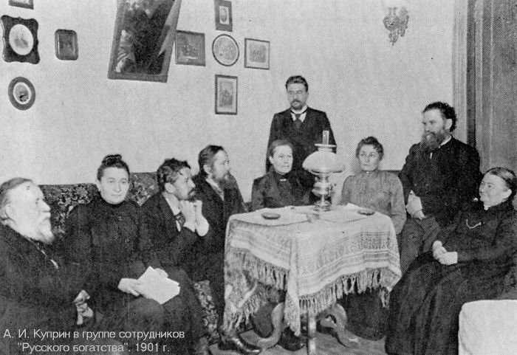
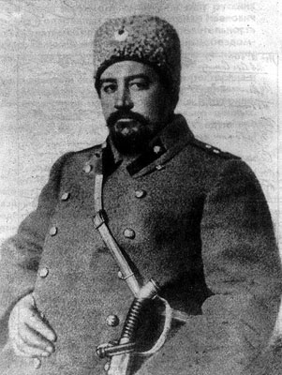
Начало литературного творчества
В 1893—1894 годах в петербургском журнале «Русское богатство» вышли повесть «Впотьмах», рассказы «Лунной ночью» и «Дознание». На армейскую тему у Куприна несколько рассказов: «Ночлег» (1897), «Ночная смена» (1899), «Поход».

Slide 8

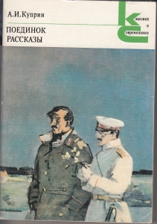


Тема армейских будней, взаимоотношений среди военных поднимается в двух рассказах: «Прапорщик армейский» (1897), «На переломе (Кадеты)» (1900).
На пике своего литературного таланта Куприн пишет повесть «Поединок» (1905). Образ ее героя, подпоручика Ромашова, по словам писателя, списан с него самого. Выход в свет повести вызвал большую дискуссию в обществе. В армейской среде произведение было воспринято негативно. В повести показана бесцельность, мещанская ограниченность жизни военного сословия.
Своеобразным завершением дилогии «Кадеты» и «Поединок» стала автобиографическая повесть «Юнкера», написанная Куприным уже в эмиграции, в 1928-32 годах.

Slide 9
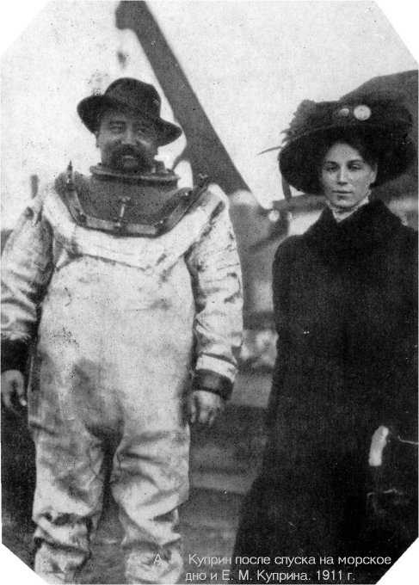
В 1894 году Куприн решительно и круто меняет свою жизнь. Он уходит в отставку и живет очень скудно. Александр Иванович поселился в Киеве и начал писать для газет фельетоны, в которых он красочными мазками живописует жизнь города.
Но не хватало знания жизни.
Что он видел, кроме военной службы?
Ему было интересно все. И балаклавские рыбаки, и донецкие заводы, и природа Полесья, и разгрузка арбузов, и полет на воздушном шаре, и цирковые артисты.
Он досконально изучил жизнь и быт людей, составлявших становой хребет общества. Их язык, жаргоны и нравы.

Slide 10
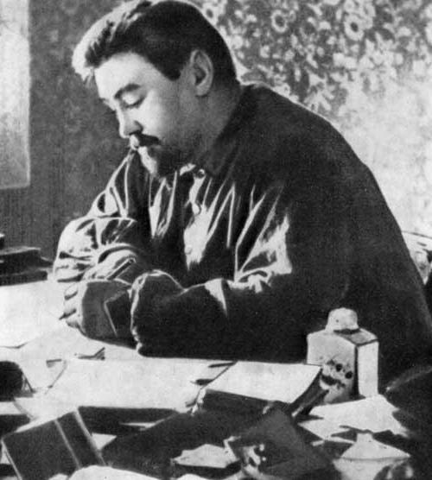
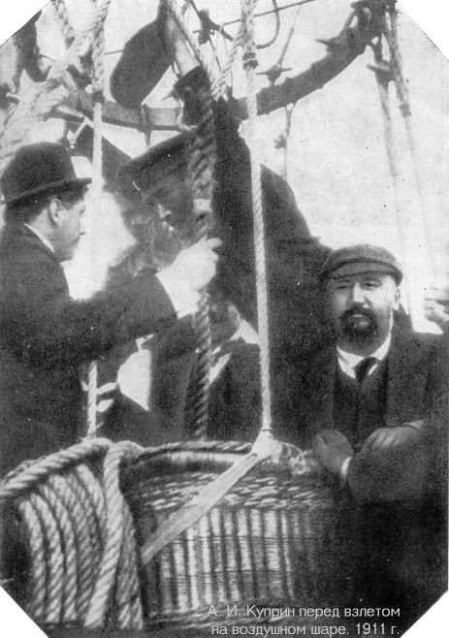
В 1890-е годы опубликовал очерк «Юзовский завод» и повести «Молох», «Олеся», в 1901 году — рассказ «Оборотень».
В петербургских журналах появились рассказы Куприна: «Болото» (1902), «Конокрады» (1903), »Белый пудель» (1903).
«Олесю» (1898), «Суламифь» (1908), «Гранатовый браслет» (1911) знает весь мир. Написаны замеча-тельные рассказы о животных: «Изумруд» (1911), «Скворцы».

Slide 11
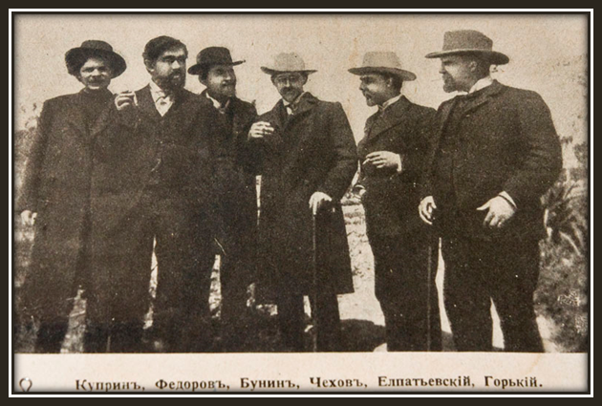
Куприн становится профессиональным литератором, постоянно публикуя свои произведения в различных газетах. Он знакомится с А.П.Чеховым (1901) и всеми, кто его окружает. А ранее подружился с И. А.Буниным (1897) и затем с М. Горьким (1902).

Slide 12
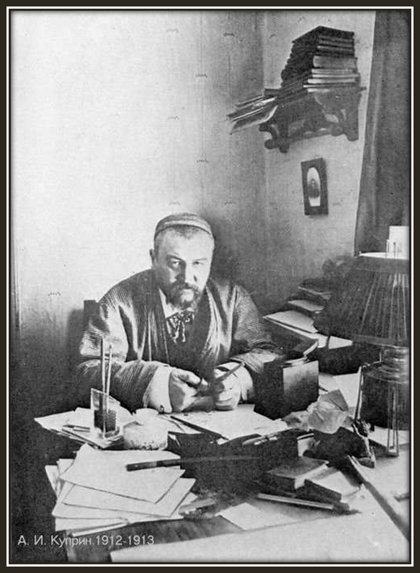
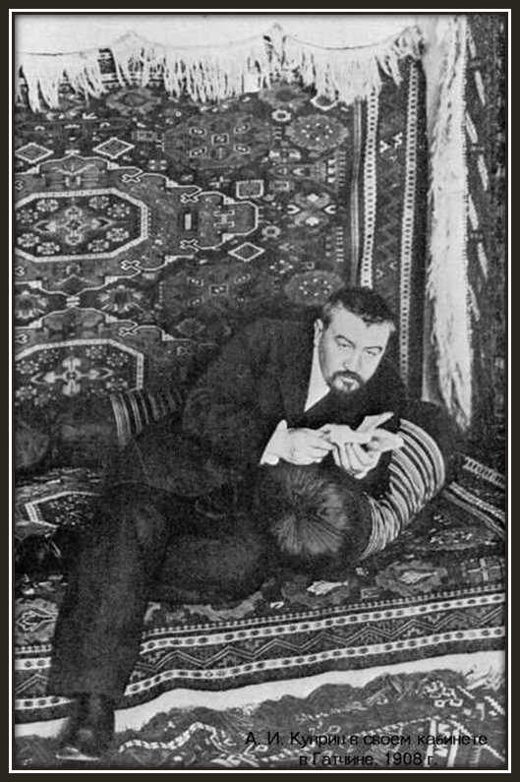
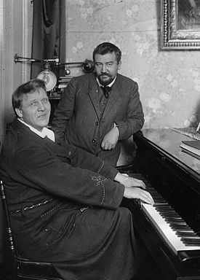
А. И. Куприн и Ф.И.Шаляпин. Петербург. 1911 г.
В 1909 г. Куприн награжден Пушкинской премией.
В 1912 году Куприн совершил путешествие по Франции и Италии, впечатления о котором отразились в цикле путевых очерков "Лазурные берега".

Slide 13
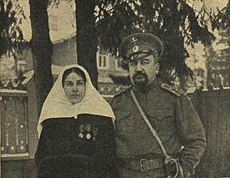
После начала Первой мировой войны открыл в своём доме военный госпиталь и агитировал в газетах граждан брать военные займы.
В ноябре 1914 года был мобилизован и направлен в ополчение в Финляндию командиром пехотной роты.
Демобилизован в июле 1915 года по состоянию здоровья.
Куприн, призванный в чине поручика на Первую мировую войну, с Елизаветой Морицевной Куприной (в форме сестры милосердия).

Slide 14
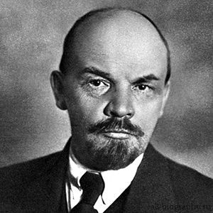
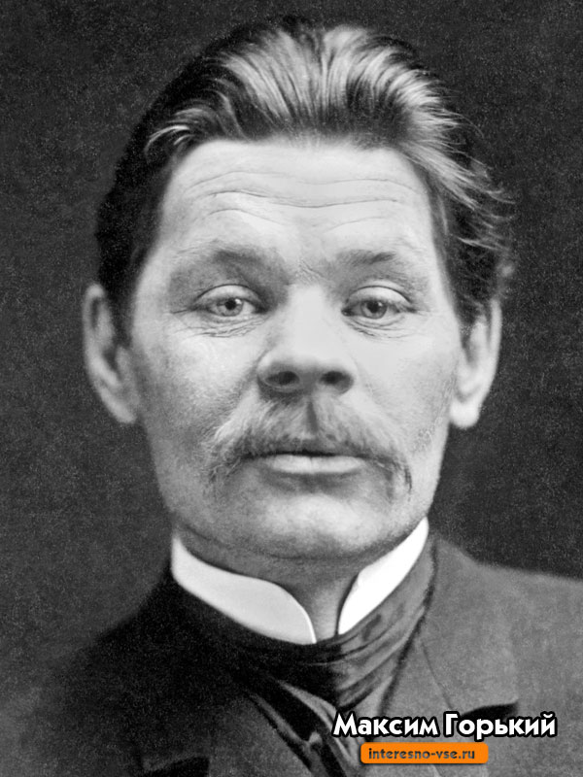
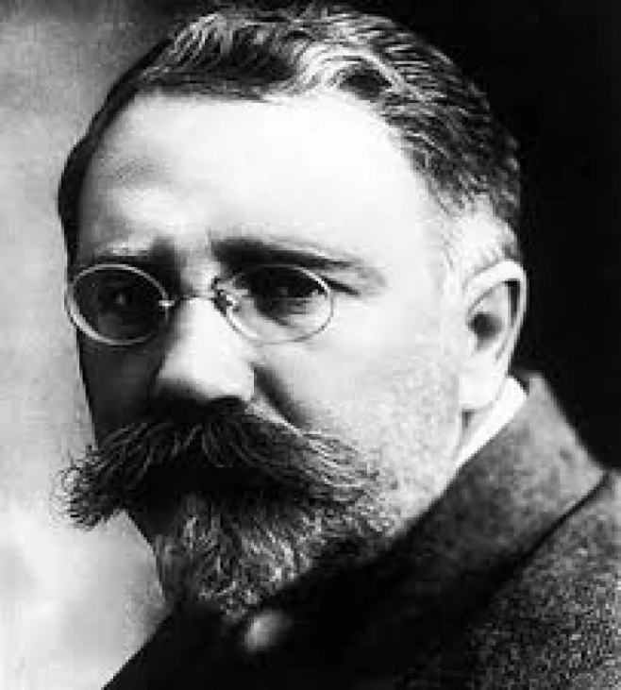
После Октябрьской революции писатель не принял политику военного коммунизма. Работал в издательстве «Всемирная литература», основанном Горьким. В июле 1918 года после убийства Володарского был арестован, три дня просидел в тюрьме, был выпущен и внесён в список заложников.
В декабре 1918 года имел личную встречу с В. И. Лениным по вопросу организации новой газеты для крестьян «Земля», который одобрил идею, но проект был «зарублен» председателем Моссовета Л. Б. Каменевым.

Slide 15
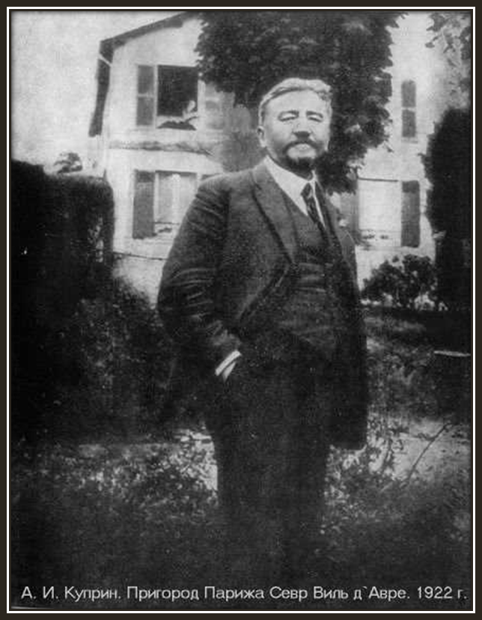
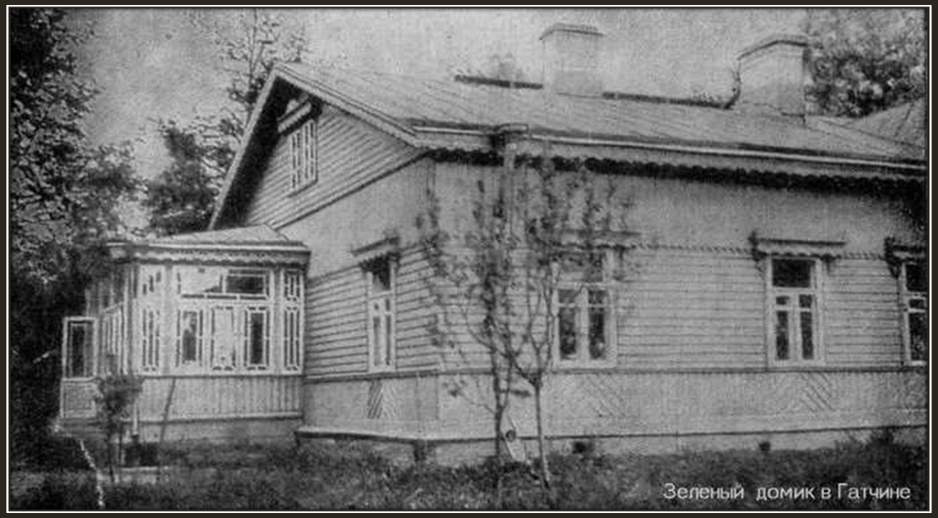
16 октября 1919 года поступил в чине поручика в Северо-Западную армию, получил назначение редактором армейской газеты «Приневский край», которую возглавлял генерал П. Н.Краснов.
После поражения Северо-Западной армии находится в Равеле, с декабря 1919 — в Гельсингфорсе, с июля 1920 — в Париж.

Slide 16
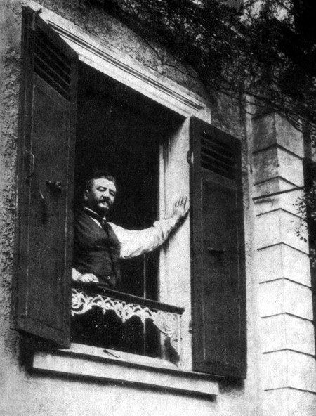
«Живется нам — говорю тебе откровенно — скверно. Обитаем в двух грязных комнатушках, куда ни утром, ни вечером, ни летом, ни зимой не заглядывает солнце… Ужаснее всего, что живем в кредит, то есть постоянно должны в бакалейную, молочную, мясную, булочные лавки; о зиме думаем с содроганием: повисает новый груз — долги за уголь». Из письма к Лидии (дочь от первого брака).

Slide 17
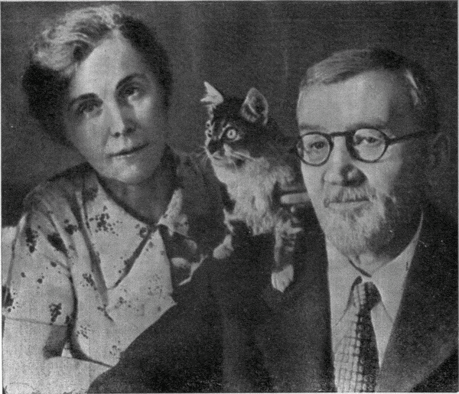
Все чаще писатель думал о возвращении на родину. Но он был уверен, что Советское правительство не разрешит ему вернуться домой. Когда художник Иван Билибин перед отъездом в СССР в 1936 году пригласил к себе Куприных, писатель сообщил ему, что тоже хочет вернуться. Билибин взялся поговорить с советским послом о возвращении Куприна на родину, и писателя пригласили в советское посольство. Возвращение, казавшиеся несбыточной мечтой, стало реальностью.

Slide 18
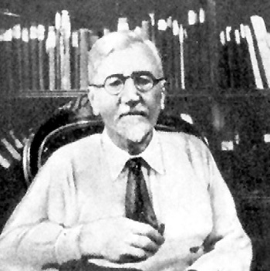
В 1937 году по приглашению правительства СССР Куприн вернулся на родину. Возвращению Куприна предшествовало обращение полпреда СССР во Франции В. П. Потёмкина с предложением к И. В. Сталину (который дал предварительное «добро»), а 12 октября 1936 года — с письмом к наркому внутренних дел Н. И. Ежову. Ежов направил записку Потёмкина в Политбюро ЦК ВКП(б), которое 23 октября 1936 года приняло решение: «разрешить въезд в СССР писателю А. И. Куприну».

Slide 19
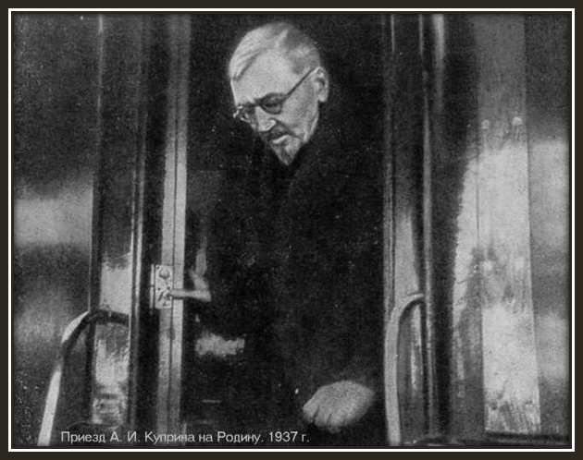
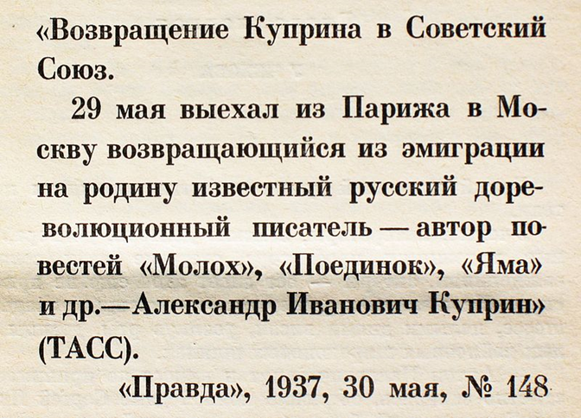
Александр Иванович Куприн с женой Елизаветой Морицовной вернулись на родину весной 1937 года. Дочь Ксения осталась во Франции. После возвращения Куприн прожил чуть больше года. Внутренний мир его в эту пору оказался наглухо скрыт от посторонних глаз. Насколько он осознавал происходящее, был ли доволен или раскаивался, судить практически невозможно. Советская пропаганда, конечно, пыталась создать образ раскаявшегося писателя, вернувшегося, чтобы воспевать счастливую жизнь в СССР. Но Куприн был слаб, болен и неработоспособен.

Slide 20
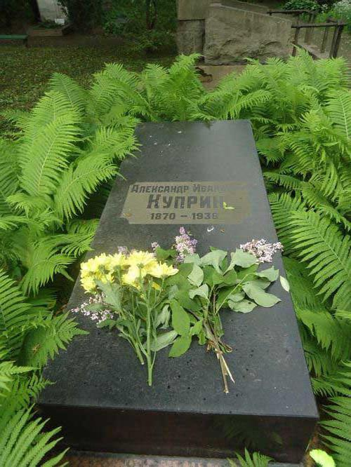
Куприн умер в ночь на 25 августа 1938 года от рака пищевода.
Похоронен в Ленинграде на
Литераторских мостках Волковского кладбища рядом с могилой И.С.Тургенева.

Slide 21
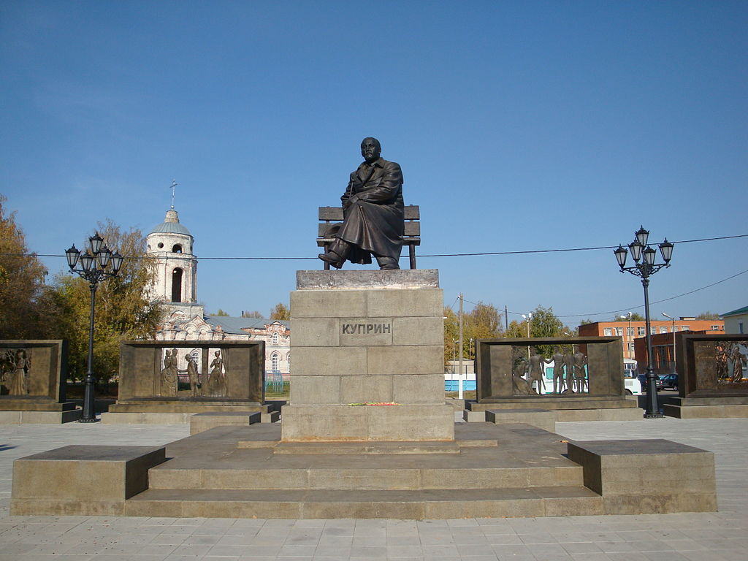
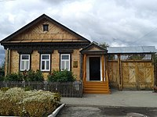
Ксения Куприна (дочь от второго брака) написала книгу о Куприне "Мой отец". Является основательницей дома-музея Куприна в городе Наровчат Пензенской области.

Slide 22
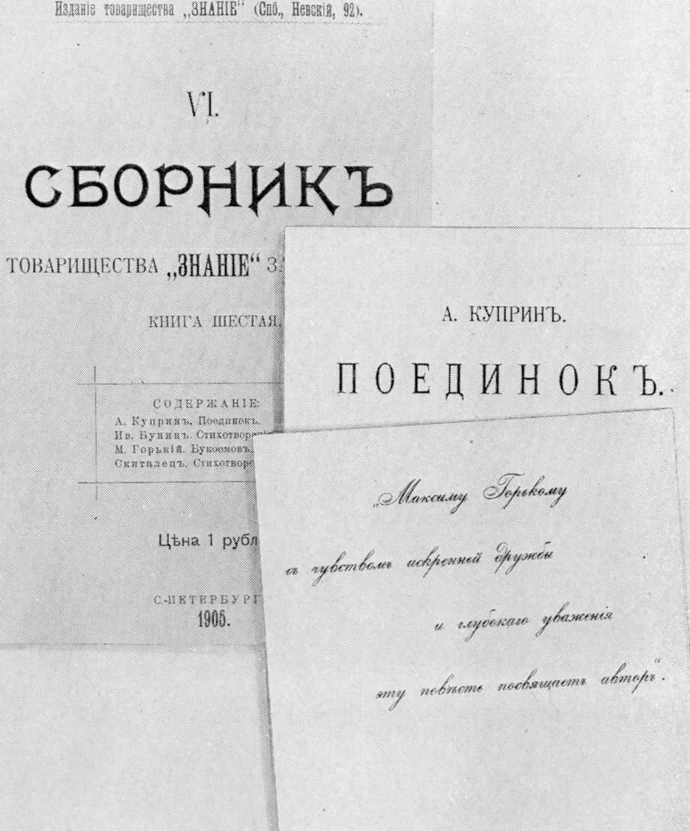
Главное направление творчества Куприна
«Меня влечёт к героическим сюжетам. Нужно писать не о том, как люди обнищали духом и опошлели, а о торжестве человека, о силе власти его».

Slide 23
Немного о любви, поступках, жизни…

Slide 24


Slide 25


Slide 26
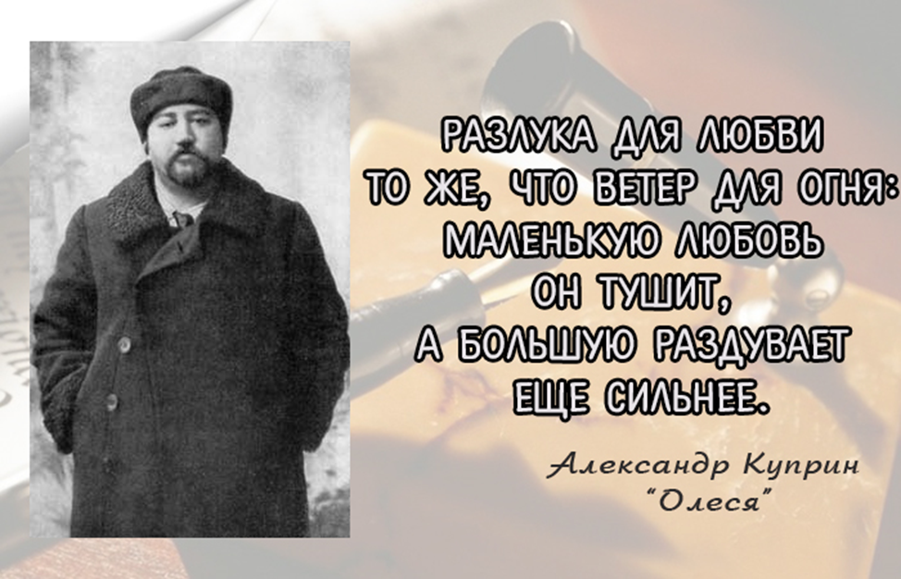

Slide 27


Slide 28
Источники:
https://ru.wikisource.org/wiki/Александр_Иванович_Куприн
https://24smi.org/celebrity/2269-aleksandr-kuprin
https://сезоны-года.рф/Куприн
https://www.culture.ru/persons/8191/aleksandr-kuprin
https://obrazovaka.ru/alpha/k/kuprin-aleksandr-ivanovich

